Slide 1
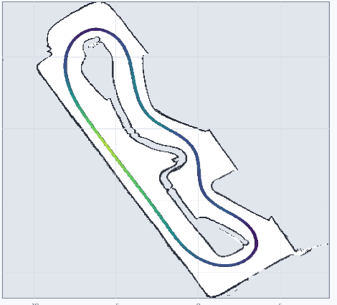
Global Raceline
Build Map 기본 레이스라인
자동 생성된 경로와 포인트별 목표 속도
목표 속도
Waypoints
Lap length
9
427
42.7 m
8
7
평균 속도
속도 범위
6
5.30 m/s
3.55 – 8.25 m/s
5
4
계획 랩타임
8.51 s
3
m/s
점의 색은 각 waypoint의 목표 속도
선은 waypoint를 연결한 주행 경로
Source: my_track0824_realFinal_iqp_max9.00ms_margin0.08m_mu1.40.csv

Slide 2
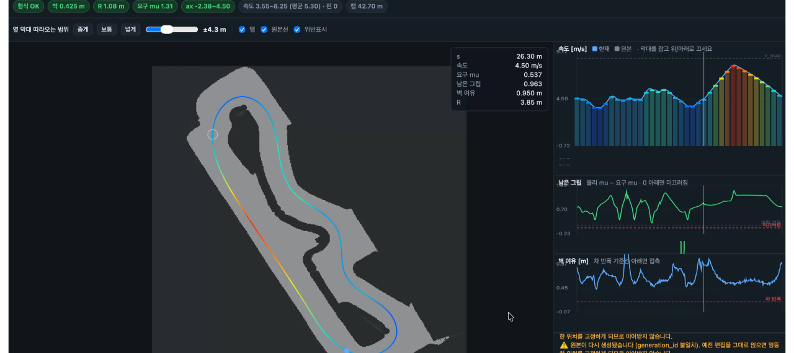
Raceline Tuner
대회 맵에서 라인과 포인트별 속도를 직접 확인하고 조정

Slide 3
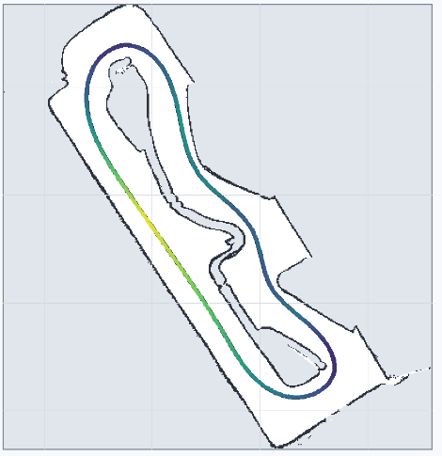
Raceline Tuner 최종 레이스라인
together.csv · 수동 튜닝된 라인과 포인트별 목표 속도
튜닝 결과
목표 속도
Waypoints
Lap length
9
419
41.9 m
8
7
평균 속도
속도 범위
6
5.79 m/s
3.86 – 8.74 m/s
5
4
계획 랩타임
7.63 s
3
m/s
점의 색은 각 waypoint의 목표 속도
선은 waypoint를 연결한 주행 경로
Source: together.csv

Slide 4
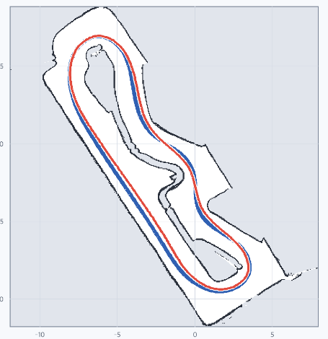
기본 Build Map vs Raceline Tuner
동일한 대회 맵에서 경로 형상과 계획 성능 비교
라인 비교
Build Map 기본 라인
42.7 m · 8.51 s · 평균 5.30 m/s
Raceline Tuner 라인
41.9 m · 7.63 s · 평균 5.79 m/s
튜닝 결과
계획 랩타임
평균 목표 속도
−0.88 s (−10.3%)
+0.49 m/s
주행 경로 길이
−0.8 m
겹치는 구간은 빨간 튜너 라인 아래 표시됩니다.

Slide 5
Local Raceline
3-Tier 장애물 회피 로직
ObstacleArray + Frenet odom + Global waypoints
전방 12 m 필터
정적 / 동적 분류
정적 장애물은 Tier 1 → 2 → 3
동적 상대차는 종방향 Following
TIER 1
TIER 2
TIER 3
Straight Offset Lane
Free-form Spline
Emergency Escape Arc
가장 예측 가능한 직선형 회피
Tier 1이 맞지 않을 때 곡선 재생성
복귀보다 충돌 회피가 우선
작은 횡이동으로 속도 유지
현재 위치에서 즉시 다시 시작
한쪽 원호로 먼저 이탈
좌우 선택과 경로 고정
선택한 한쪽에 절점 배치
차량 한계 안의 최대 안전곡률
연속 장애물은 같은 hold로 통과
벽·차체·시간 충돌검사
불가능하면 감속·제동
공통 안전 게이트
차체 크기 + 인지 위치 오차 여유 + 트랙 경계 + 조향 한계 + 경로 도착시각 충돌검사

Slide 6
Tier 1 · 직선형 Offset Lane 회피
곡선 경로를 새로 최적화하지 않고 정해진 평행 레인으로 이동·유지·복귀
작은 횡이동의 직선형 회피
좌·우 선택과 판단 고정
필요한 만큼만 옆으로 이동해 직진성과 속도를 유지
1
먼저 통과 가능한가?
완만한 복귀
좌·우 벽 여유와 장애물 간격을 비교
2
둘 다 가능하면 작은 이동
직선 HOLD
레이스라인에서 덜 벗어나는 d_apex 방향 선택
짧은 진입
3
판단이 비슷하면 방향 유지
반대쪽 최악 여유가 0.10 m 이상 좋을 때만 전환
Ego
4
회피라인을 Geometry Commit
핵심
횡이동을 작게 유지해 회피 중 직진성과 속도 손실을 줄임
안정 관측 7회 뒤 경로를 고정하고 속도만 갱신
연속 장애물은 같은 d_hold로 묶어 중간 복귀 없이 통과
진입·복귀 가능성도 비슷하면 조향 연속성을 우선
센서가 흔들려도 선택한 직선 회피라인을 끝까지 추종

Slide 7
Tier 2
이미 장애물과 가까워진 상태에서 빠르게 새로운 회피라인 생성
1
12 m 안 장애물 인지
2
Tier 1 직선 레인 먼저
3
현재 차량 위치에서 다시 시작
정적 후보만 회피 대상으로 전달
좌·우 일정 d_hold 후보를 모두 안전검사
지나간 절점은 버리고 현재 s,d를 첫 점으로 삽입
전방 거리
남은 진입 거리
4
왼쪽 또는 오른쪽 한쪽 선택
5
남은 거리에 맞춰 곡선 생성
6
완성 경로 검증 후 채택
두 점은 서로 다른 쪽이 아니라 같은 선택 측에 배치
앞 3점 + apex 2점 + 뒤 3점을 자연스럽게 연결
벽·차체·도착시간·조향 한계를 모두 통과할 때 발행
같은 쪽 apex
벽
차체
시간
조향

Slide 8
Tier 3
실제 사고 직전 운전자가 큰 조향으로 충돌을 피하는 행동에서 착안한 마지막 긴급 회피
복귀보다 장애물을 벗어나는 것이 먼저
간단한 작동 순서
Tier 1·2가 요구하는 왕복 횡이동 거리가 부족할 때 사용
Tier 1·2 시도
Tier 3 긴급 이탈
1
Tier 1·2 모두 거리 부족
일반적인 진입·유지·복귀 경로가 조향 기하 한계로 실패
2
긴급 회피가 맞는 상황인지 확인
정적 장애물, 실제 통과폭, 복귀 공간을 검사
3
한쪽 원호로 먼저 이탈
조향 한계와 횡그립 중 작은 값으로 최대 안전곡률 결정
피했다가 돌아올 거리까지 필요
복귀를 미루고 한쪽으로 먼저 이탈
4
완성 경로를 다시 안전검사
아이디어
충돌 직전에는 완벽한 차선 변경보다 즉시 장애물을 벗어나는 큰 조향이 우선
차체·인지오차·벽·다른 장애물과 충돌하지 않을 때만 발행
실제 명령은 무조건 최대 조향이 아니라 차량이 버틸 수 있는 범위로 제한
Tier 3까지 불가능하면 감속·제동으로 전환

